Slide 1
Введение

Slide 2
Цели урока
  Цели курса
  Модульные компоненты PL/SQL:
    Анонимные блоки
    Процедуры и функции
    Пакеты
  Среда выполнения кода PL/SQL
  Схема базы данных и таблицы, используемые в курсе
  Среды разработки PL/SQL, используемые в этом курсе
Notes:
Цели урока
PL/SQL позволяет работать со многими программными конструкциями. В этом уроке вы повторите сведения о таких программных единицах, как анонимные блоки, и познакомитесь с блоками PL/SQL, имеющими имя (процедурами и функциями).
Будут кратко представлены таблицы схемы HR (Human Resources, Персонал), которые используются в этом курсе при выполнении практических заданий.
Будут также перечислены средства разработки, предназначенные для написания, тестирования и отладки кода PL/SQL.

Slide 3
Цели курса
  Создание, выполнение и сопровождение:
    Процедур и функций с параметрами в режиме OUT
    Конструкций пакета
    Триггеров базы данных
  Сопровождение подпрограмм и триггеров на PL/SQL
  Использование подмножества пакетов, поставляемых Oracle и предназначенных для:
    Генерации выходных данных, выдаваемых на экран, в файл и передаваемых через Web
    Планирования выполнения заданий PL/SQL
  Динамическое построение и выполнение команд SQL
  Манипулирование большими объектами (large objects, LOB)
Notes:
Цели курса
В этом курсе Вы познакомитесь с вопросами модульной разработки приложений с использованием следующих объектов базы данных:
процедур и функций;
пакетов;
триггеров базы данных.
Модульная разработка приложений улучшает:
функциональные возможности;
безопасность;
общую производительность.

Slide 4
План курса
Уроки первого дня:
  Введение
  1. Создание хранимых процедур
  2. Создание хранимых функций
  3. Создание пакетов
  4. Дополнительные сведения о пакетах

Slide 5
План курса
Уроки второго дня:
  5. Использование пакетов, поставляемых Oracle, при разработке приложений
  6. Динамический SQL и метаданные
  7. Некоторые вопросы проектирования кода PL/SQL
  8. Управление зависимостями

Slide 6
План курса
Уроки третьего дня :
  9. Работа с большими объектами
  10. Создание триггеров
  11. Применение триггеров
  12. Описание и использование возможностей компилятора PL/SQL

Slide 7
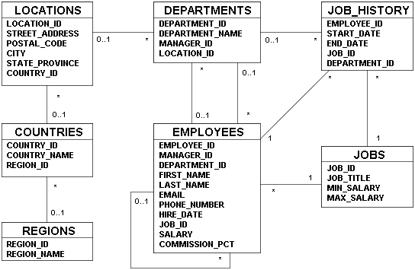
Схема HR
Notes:
Схема HR
Схема HR (Human Resources, Персонал) – одна из схем с примерами Oracle (Oracle Sample Schemas), которые можно проинсталлировать вместе с базой данных. При выполнении практических заданий этого курса используются данные схемы HR.
Описание таблиц
REGIONS содержит идентификаторы и названия регионов различных стран, например, Americas, Asia и т.д..
COUNTRIES содержит названия и идентификаторы стран, а также идентификаторы регионов.
LOCATIONS содержит адреса офисов, складов и мест производства компании в разных странах.
DEPARTMENTS содержит детальные сведения об отделах, в которых работают служащие. Каждый отдел может быть связан с таблицей EMPLOYEES. Эта связь определяется путем задания табельного номера менеджера отдела.
EMPLOYEES содержит детальные сведения о каждом сотруднике отдела. Некоторые сотрудники могут не состоять ни в одном отделе.
JOBS содержит виды должностей, которые могут занимать сотрудники.
JOB_HISTORY содержит архивные данные о сотрудниках. При переходе в другой отдел на такую же должность или изменении должности в том же отделе в эту таблицу вставляется строка со старой информацией о сотруднике.

Slide 8
Модульный, многоуровневый подход к проектированию подпрограмм
1
xx xxx xxx
xx xxx xxx
----- --- ---
----- --- ---
xx xxx xxx
xx xxx xxx
----- --- ---
2
3
P
----- --- ---
----- --- ---
P
----- --- ---
  Расположение модульного кода в подпрограммах.
    1. Одна и та же последовательность кода выполняется многократно.
    2. Создание подпрограммы P, содержащей повторяющийся код.
    3. Внесение в первоначальный код вызовов новой подпрограммы.
  Создание многоуровневой архитектуры приложения.
    Уровень подпрограмм доступа к данным, использующих возможности SQL
    Уровень подпрограмм, реализующих бизнес-логику, которые могут использовать и не использовать уровень доступа к данным.
xx xxx xxx
xx xxx xxx
P
Notes:
Модульный, многоуровневый подход к проектированию программ
Диаграмма иллюстрирует принцип модульного подхода к проектированию подпрограмм: создание гибких и повторно используемых частей кода, требующих меньшего сопровождения. Гибкость достигается путем использования подпрограмм с параметрами, которые позволяют повторно использовать один и тот же код при разных входных значениях. Для разбиения существующего кода на модули выполните следующие шаги:
1. Найдите повторяющийся код.
2. Переместите его в подпрограмму на PL/SQL.
3. Замените повторяющиеся последовательности первоначального кода на вызовы новой подпрограммы PL/SQL.
Уровни подпрограмм
Команды SQL могут располагаться по всему коду, поскольку PL/SQL позволяет встраивать команды SQL непосредственно в логику. Однако рекомендуется отделять доступ к данным с помощью SQL от бизнес-логики, проектируя приложения хотя бы с двумя уровнями.
Уровень доступа к данным, содержащий стандартные подпрограммы доступа к данным с помощью команд SQL.
Уровень бизнес-логики для подпрограмм, реализующих правила бизнес-логики, которые могут вызывать и не вызывать стандартные подпрограммы уровня доступа к данным.
Следование модульному и многоуровневому подходу помогает создавать код, который проще сопровождать (особенно, когда изменяются бизнес-правила). Кроме того, отделение простой логики SQL от сложной бизнес-логики позволяет воспользоваться преимуществами оптимизатора базы данных Oracle (возможно повторное использование разобранных команд SQL, что приводит к лучшему использованию ресурсов на стороне сервера).

Slide 9
Модульная разработка с использованием блоков PL/SQL
  PL/SQL – язык с блочной структурой. Код PL/SQL можно разбить на модули, используя для этого:
    Анонимные блоки
    Процедуры и функции
    Пакеты
    Триггеры базы данных
  Преимущества использования модульных программных конструкций:
    Простота сопровождения
    Повышение безопасности и целостности данных
    Повышение производительности
    Улучшение ясности кода
Notes:
Модульная разработка с использованием блоков PL/SQL
Подпрограмма (subprogram) основывается на стандартной структуре блока PL/SQL и содержит декларативную секцию, исполняемую секцию и необязательную секцию обработки исключений. Такую структуру имеют анонимные блоки, процедуры, функции, пакеты и триггеры. Подпрограмма может быть скомпилирована и сохранена в базе данных. Применение подпрограмм обеспечивает модульность, расширяемость, повторную используемость и сопровождаемость.
Разбиение на модули (modularization) –это процесс разделения больших блоков кода на меньшие по размеру группы кода, называемые модулями (modules). При таком подходе модули могут повторно использоваться одними и теми же программами или совместно использоваться другими программами. Проще сопровождать и отлаживать код меньших по размеру модулей, чем одну большую программу. Кроме того, модули легче расширить и включить в них требуемую дополнительную функциональность без оказания влияния на остальные модули программы.
Подпрограммы облегчают сопровождение, поскольку код располагается в одном месте и поэтому любые модификации, требуемые для подпрограммы, производятся исключительно в этом коде. Подпрограммы повышают безопасность и целостность данных. Объекты данных доступны через подпрограммы и только пользователь, обладающий соответствующими привилегиями, может вызвать такую подпрограмму.
Примечание. Для прохождения этого курса необходимо иметь знания по разработке анонимных блоков. Подробные сведения см. в курсе Введение в Oracle10g: основы PL/SQL.

Slide 10
Обзор анонимных блоков
Анонимные блоки:
  Отражают базовую структуру блока PL/SQL
  Используются в приложениях для запуска задач обработки на PL/SQL
  Могут быть вложены в исполняемую секцию любого блока PL/SQL
[DECLARE -- декларативная секция(необязательно)
объявление переменных; ... ]
BEGIN -- исполняемая секция(обязательно)
SQL or PL/SQL statements;
[EXCEPTION -- секция исключений(необязательно)
WHEN исключение THEN команды; ]
END; -- конец блока(обязательно)
Notes:
Обзор анонимных блоков
Анонимные блоки обычно используются:
при написания кода триггеров компонентов Oracle Forms;
для вызова процедур, функций и пакетных конструкций;
для отделения обработки исключений внутри кода блока;
как вложенные внутри других блоков PL/SQL, что позволяет управлять потоком выполнения кода.
Ключевое слово DECLARE необязательно указывать, когда не объявляется ни один объект PL/SQL (переменная, константа или исключение, используемые внутри блока PL/SQL).
Ключевые слова BEGIN и END обязательны. Между ними должна быть хотя бы одна команда SQL или PL/SQL, или же несколько команд этих двух языков.
Секция исключений необязательна. Она используется для обработки ошибок, возникающих в рамках блока PL/SQL. Если отсутствует обработчик исключения, оно распространяется из анонимного блока в вызывающую программную единицу или среду. Такое исключение называют необработанным (unhandled exception).

Slide 11
Процедуры PL/SQL
Процедуры – именованные блоки PL/SQL, выполняющие последовательность действий.
CREATE PROCEDURE getemp IS -- процедура
emp_id employees.employee_id%type;
lname employees.last_name%type;
BEGIN
emp_id := 100;
SELECT last_name INTO lname
FROM EMPLOYEES
WHERE employee_id = emp_id;
DBMS_OUTPUT.PUT_LINE('Last name: '||lname);
END;
/
Notes:
Процедуры PL/SQL
Процедура (procedure) – это именованный блок PL/SQL, создаваемый с помощью команды CREATE PROCEDURE. При вызове процедура выполняет последовательность действий.
Структура процедуры:
заголовок (например, на слайде “PROCEDURE getemp IS” );
декларативная секция (переменные emp_id и lname);
исполняемая секция (содержит команды PL/SQL и SQL для получения фамилии служащего с номером 100, которая выходится с помощью пакета DBMS_OUTPUT);
секция исключений (необязательна и отсутствует в примере на слайде).
Примечание. Явное указание в коде значения 100 для переменной emp_id не дает гибко использовать процедуру. Определение параметра для получения номера служащего позволяет использовать процедуру повторно. Использование параметров рассматривается в уроке “Создание хранимых процедур”.
Пример вызова процедуры из анонимного блока:
BEGIN
getemp;
END;

Slide 12
Функции PL/SQL
Функции – именованные блоки PL/SQL, выполняющие последовательность действий и возвращающие значение. Функция может быть вызвана из:
  блока PL/SQL
  команды SQL (с некоторыми ограничениями)
CREATE FUNCTION avg_salary RETURN NUMBER IS
avg_sal employees.salary%type;
BEGIN
SELECT AVG(salary) INTO avg_sal
FROM EMPLOYEES;
RETURN avg_sal;
END;
/
Notes:
Функции PL/SQL
Функция (function) – это именованный блок PL/SQL, создаваемый с помощью команды CREATE FUNCTION. Функции обычно используются для подсчета и возврата значения в вызывающую программную единицу, команду среды или выражение.
Функции и процедуры PL/SQL имеют схожую структуру. Отличие в том, что заголовок функции начинается с ключевого слова FUNCTION, за которым следует имя процедуры, после которого указывается ключевое слово RETURN и тип возвращаемого значения. В примере в декларативной секции объявляется переменная avg_salary, в которую по команде SELECT заносится величина среднего оклад, возвращаемого функцией по команде RETURN.
Функция может быть вызвана из:
другого блока PL/SQL; в этом случае возвращаемое значение может заноситься в переменную или передаваться назад с помощью параметра (также как для процедуры);
команды SQL ( с некоторыми ограничениями, рассматриваемыми в уроке “Создание хранимых функций”).
Пример вызова функции из анонимного блока:
BEGIN
dbms_output.put_line('Средний оклад: ' || avg_salary);
END;

Slide 13
Пакеты PL/SQL
Пакеты PL/SQL обязательно имеют спецификацию и необязательно тело. Пакеты объединяют вместе связанные подпрограммы.
CREATE PACKAGE emp_pkg IS
PROCEDURE getemp;
FUNCTION avg_salary RETURN NUMBER;
END emp_pkg;
/
CREATE PACKAGE BODY emp_pkg IS
PROCEDURE getemp IS ...
BEGIN ... END;
FUNCTION avg_salary RETURN NUMBER IS ...
BEGIN ... RETURN avg_sal; END;
END emp_pkg;
/
Notes:
Пакеты PL/SQL
Пакет PL/SQL обычно состоит из двух частей.
Спецификация пакета содержит общедоступные компоненты пакета;
Тело пакета реализует общедоступные (public) и частные (private) компоненты пакета.
Пакет используется для объединения связанного кода и конструкций PL/SQL. Это позволяет разработчикам проводить управление и сопровождать связанный код в одном месте. Пакеты предоставляют широкие возможности для логического объединения кода модулей в прикладные или функциональные группы.
В примере объявляется пакет emp_package, содержащий процедуру getemp и функцию total_salary. Спецификация определяет заголовки процедур и функций. Тело пакета содержит полностью реализованные процедуры и функции, объявленные в спецификации пакета. На слайде приведен неполный пример, который знакомит с понятиями, относящимися к пакетам PL/SQL. Детально пакеты PL/SQL рассматриваются в уроке “Создание пакетов”.
Пример вызова пакетной процедуры из анонимного блока:
BEGIN
emp_pkg.getemp;
END;

Slide 14
Триггеры PL/SQL
Триггеры PL/SQL – это блоки кода, выполняемого при возникновении определенного события в приложении, базе данных или таблице.
  Триггеры приложения Oracle Forms представляют из себя обычные анонимные блоки.
  Триггеры базы данных Oracle имеют специальную структуру.
CREATE TRIGGER check_salary
BEFORE INSERT OR UPDATE ON employees
FOR EACH ROW
DECLARE
c_min constant number(8,2) := 1000.0;
c_max constant number(8,2) := 500000.0;
BEGIN
IF :new.salary > c_max OR
:new.salary < c_min THEN
RAISE_APPLICATION_ERROR(-20000,
'New salary is too small or large');
END IF;
END;
/
Notes:
Триггеры PL/SQL
Триггер – это блок PL/SQL, выполняющийся, когда происходит определенное событие.
Два вида триггеров PL/SQL:
триггеры приложения (application triggers), создаваемые в виде блоков кода, выполняемых при возникновении определенных событий в исполняемой среде Oracle Forms;
триггеры базы данных (database triggers), представляющие из себя блоки кода, связанные с определенными событиями в базе данных или таблице и выполняемые при возникновении этих событий.
В примере приведен триггер базы данных с именем check_salary. Он срабатывает перед операциями INSERT и UPDATE над таблицей EMPLOYEES. Код триггера проверяет, находится ли значение столбца salary в допустимом диапазоне. Если это не так, производится аварийное завершение операции с помощью встроенной процедуры RAISE_APPLICATION_ERROR. :new – это специальное обозначение связанной (хост) переменной, используемое в триггерах на уровне строки.
Триггеры подробно рассматриваются в уроке “Создание триггеров”.

Slide 15

Среда исполнения кода PL/SQL
Процесс выполнения кода PL/SQL:
Машина PL/SQL
процедурная команда
Исполнитель
процедурных
команд
Блок PL/SQL
Блок PL/SQL
sql
Сервер Oracle
Исполнитель команд SQL
Notes:
Среда исполнения кода PL/SQL
На диаграмме показано, как блок PL/SQL выполняется машиной PL/SQL. Такая машина располагается:
на сервере базы данных Oracle для выполнения хранимых подпрограмм;
на стороне клиента Oracle Forms (при выполнении приложений в архитектуре клиент/сервер) или в сервере приложений Oracle (при использовании служб Oracle Forms для выполнения web-форм).
Независимо от среды базовая конфигурация процесса выполнения кода PL/SQL одна и та же. Поэтому все команды PL/SQL обрабатываются в исполнителе процедурных команд (Procedural Statement Executor), а все команды SQL должны передаваться исполнителю команда SQL (SQL Statement Executor) на сервер Oracle.
Машина PL/SQL – это виртуальная машина, располагаемая в памяти и обрабатывающая инструкции m-кода PL/SQL. Когда машина PL/SQL встречает команду SQL, происходит переключение контекста для передачи команды SQL серверу Oracle для обработки. Машина PL/SQL ждет завершения команды SQL и возвращаемые ее результаты и после этого возобновляет обработку последующих команд блока PL/SQL.
Машина PL/SQL в Oracle Forms выполняется на стороне клиента в архитектуре клиент/сервер. Подобная машина находится в сервере приложений в случае использования служб Oracle Forms. В обоих случаях команды SQL обычно посылаются по сети на сервер Oracle для обработки.

Slide 16
Среда разработки кода PL/SQL
В этом курсе предоставляются следующие инструментальные средства для разработки кода PL/SQL:
  Oracle SQL*Plus (версия с GUI или версия командной строки)
  Oracle iSQL*Plus (используется в браузере)
  Oracle JDeveloper IDE
Notes:
Среда разработки кода PL/SQL
Многие инструментальные средства имеют среду для разработки кода PL/SQL. Oracle предоставляют несколько инструментальных средств для создания кода PL/SQL. Некоторые из них можно использовать в этом курсе:
Oracle iSQL*Plus; приложение, выполняемое в браузере;
Oracle SQL*Plus; приложение с интерфейсом окна (GUI) или командной строки;
Oracle JDeveloper; интегрированная среда разработки (integrated development environment, IDE) с оконным интерфейсом
Примечание: представленные в курсе примеры кода и копии содержимого экрана были получены в среде iSQL*Plus.

Slide 17
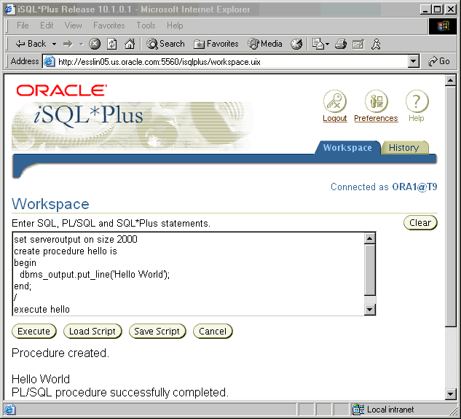

Создание кода PL/SQL в iSQL*Plus
Notes:
Создание кода PL/SQL в iSQL*Plus
Oracle iSQL*Plus – это Web-приложение, позволяющее передавать на выполнение команды SQL и блоки PL/SQL, а также получать результаты в обычном Web-браузере.
iSQL*Plus:
поставляется вместе с базой данных;
инсталлируется на промежуточном уровне;
доступен из Web-браузера с использованием адреса URL следующего вида:
http://хост:порт/isqlplus
где хост – имя Web-сервера и порт – номер процесса прослушивания порта HTTP.
При кодировании подпрограмм PL/SQL в iSQL*Plus необходимо учитывать следующее.
Подпрограммы создаются с использованием команды CREATE языка SQL.
Подпрограммы выполняются с помощью либо анонимного блока PL/SQL, либо команды EXECUTE.
При использовании процедур пакета DBMS_OUTPUT для вывода текста на экран необходимо сначала выполнить в сеансе команду SET SERVEROUTPUT.

Slide 18

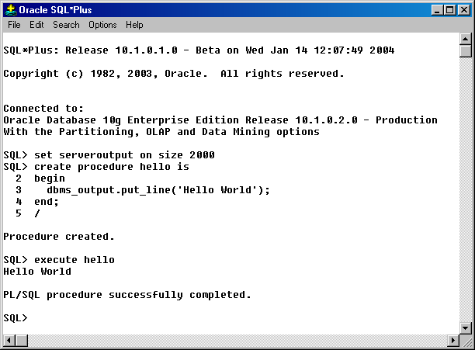
Создание кода PL/SQL в SQL*Plus
Notes:
Создание кода PL/SQL в SQL*Plus
Oracle SQL*Plus поставляется в виде приложения с графическим пользовательским интерфейсом (graphical user interface, GUI) либо как приложение командной строки (command-line application). В обоих видах это приложение позволяет передавать на выполнение команды SQL и блоки PL/SQL, а также получать результаты в приложении или командном окне.
SQL*Plus:
поставляется вместе с базой данных;
инсталлируется на стороне клиента или на стороне сервера БД;
доступен с помощью пиктограммы или из командной строки.
При кодировании подпрограмм PL/SQL в SQL*Plus необходимо учитывать следующее.
Подпрограммы создаются с использованием команды CREATE языка SQL.
Подпрограммы выполняются с помощью либо анонимного блока PL/SQL, либо команды EXECUTE.
При использовании процедур пакета DBMS_OUTPUT для вывода текста на экран необходимо сначала выполнить в сеансе команду SET SERVEROUTPUT.

Slide 19

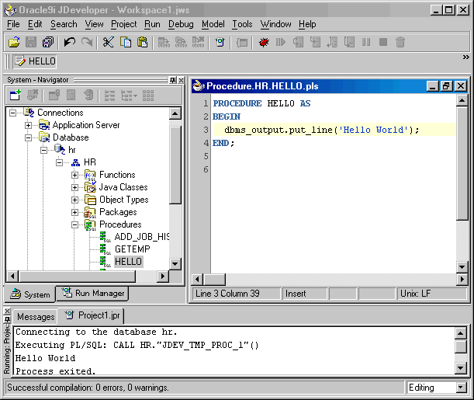
Создание кода PL/SQL в Oracle JDeveloper
Edit
Run
Notes:
Создание кода PL/SQL в Oracle JDeveloper
Oracle JDeveloper позволяет разработчикам создавать, редактировать, тестировать и отлаживать код PL/SQL с использованием графического пользовательского интерфейса (GUI), который предоставляет широкие возможности. Oracle JDeveloper входит в Oracle Developer Suite, а также доступен как отдельный продукт.
При кодировании подпрограмм PL/SQL в JDeveloper необходимо учитывать следующее.
Сначала создается соединение с базой данных, предоставляющее JDeveloper доступ к схеме БД, к которой принадлежат подпрограммы.
Затем в установленном соединении с базой данных используется контекстное меню JDeveloper, чтобы создать новые конструкции подпрограмм с помощью встроенного в JDeveloper редактора кода (Code Editor). JDeveloper Code Editor –среда для разработки на PL/SQL, предоставляющая, например, такие возможности:
выделение различным цветом синтаксических компонентов языка PL/SQL;
интуитивная подсказка для быстрого кодирования вызовов процедур и функций поставляемых пакетов.
Подпрограмма вызывается на выполнение по команде Run из контекстного меню, соответствующего именованной подпрограмме. Выходные результаты отображаются в окне Log Message, как показано в нижней части скриншота.
Примечание: JDeveloper воспринимает конструкции и команды языка PL/SQL и выделяет их цветом в окне редактора кода.

Slide 20
Итоги
  Объявление именованных блоков PL/SQL: процедур, функций, пакетов и триггеров
  Использование анонимных (неименованных) блоков PL/SQL для вызова хранимых процедур и функций
  Использование iSQL*Plus или SQL*Plus для разработки кода PL/SQL
  Среда выполнения PL/SQL:
    Машина PL/SQL на стороне клиента для выполнения кода в Oracle Forms и Oracle Reports
    Машина PL/SQL на стороне сервера для выполнения кода, хранимого в базе данных Oracle
Notes:
Итоги
Язык PL/SQL предоставляет различные программные конструкции, позволяющие создавать код повторно используемых блоков. Неименованные или анонимные блоки PL/SQL могут применяться для выполнения действий, заданных на SQL и PL/SQL, а также для вызова процедур, функций и пакетных компонентов. К именованным блокам PL/SQL (подпрограммам) относятся:
процедуры;
функции;
пакетные процедуры и функции;
триггеры.
Oracle поставляет несколько инструментальных средств разработки на PL/SQL.
Oracle предоставляет машину PL/SQL, располагаемую на стороне клиента или промежуточном уровне в качестве среды выполнения Oracle Forms и Oracle Reports, а также машину PL/SQL внутри базы данных Oracle.
Процедуры и функции, хранимые в базе данных, можно вызвать из любого приложения, подсоединенного к базе данных и выполняющего код PL/SQL.

Slide 21
Обзор практического занятия I
  Просмотр таблиц схемы HR
  Создание простой процедуры PL/SQL
  Создание простой функции PL/SQL
  Использование анонимного блока для вызова процедуры и функции PL/SQL
Notes:
Обзор практического занятия I
На этом практическом занятии вы будете просматривать данные схемы HR с помощью команд SQL, выполняемых в среде iSQL*Plus. Вы также создадите простую процедуру и функцию, которые вызовите из анонимного блока и с помощью команды EXECUTE в iSQL*Plus.Дополнительно можете попробовать использовать среду SQL*Plus для создания и выполнения кода PL/SQL.
Примечание
При выполнении всех практических заданий в качестве среды разработки используется iSQL*Plus. Однако вы можете воспользоваться любым другим инструментальным средством, доступным в этом курсе.

Slide 22
Notes:
Практическое занятие I
1. Запустите iSQL*Plus с помощью пиктограммы на вашем рабочем столе.
(а). Соединитесь с базой данных, используя имя пользователя и строку соединения с базой данных, которые вам сообщит инструктор (вы можете здесь записать эти данные):
имя пользователя: ora__
пароль: oracle
строка соединения с БД/Tnsname: T__
(б). Выполните обычную команду SELECT для вывода данных из таблиц DEPARTMENTS, EMPLOYEES и JOBS. Уделите несколько минут изучению полученных данных или же просмотрите приложение B, в котором приводится описание и некоторые данные таблиц схемы HR (Human Resources, Персонал).
Создайте процедуру HELLO для вывода текста “Hello World”.
(а). Создайте процедуру HELLO.
(б). В исполняемой секции воспользуйтесь процедурой DBMS_OUTPUT.PUT_LINE для вывода текста “Hello Word”. Сохраните код в базе данных.
Примечание: если при компиляции будут обнаружены ошибки, внесите соответствующие изменения в код PL/SQL и замените ключевое слово CREATE на следующий текст: CREATE OR REPLACE.
(в). Выполните команду SET SERVEROUTPUT ON, чтобы текст, выдаваемый процедурой DBMS_OUTPUT.PUT_LINE, был показан в среде iSQL*Plus.
(г). Создайте анонимный блок для вызова хранимой процедуры.
3. Создайте функцию TOTAL_SALARY для подсчета суммы окладов сотрудников.
(а). Создайте функцию TOTAL_SALARY, возвращающую данное типа NUMBER.
(б). В исполняемой секции выполните запрос для подсчета суммы окладов всех сотрудников и сохранения полученного значения в локальной переменной, определенной в декларативной секции. Значение этой локальной переменной должно быть возвращено функцией. Сохраните и скомпилируйте код.
(в). Используйте анонимный блок для вызова функции . Для вывода результата, подсчитанного функцией, воспользуйтесь процедурой DBMS_OUTPUT.PUT_LINE.
Подсказка: вставьте вызов функции в параметр процедуры DBMS_OUTPUT.PUT_LINE либо сохраните результат выполнения функции в локальной переменной анонимного блока, а затем укажите эту переменную в вызове процедуры DBMS_OUTPUT.PUT_LINE.
Если осталось время, выполните следующее упражнение:
4. Запустите SQL*Plus с помощью пиктограммы на вашем рабочем столе.
(а). Вызовите процедуру и функцию, созданные при выполнении упражнений 2 и 3.
(б). Создайте новую процедуру HELLO_AGAIN для вывода “Hello World again”.
(в). Вызовите процедуру HELLO_AGAIN из анонимного блока.

